Slide 1
INTRODUZIONE A NODEJS
NODEJS STANDARD LIBRARY

Slide 2
Nodejs standard library - strumenti NECESSARI
Visual Studio Code
Git
NodeJS

Slide 3
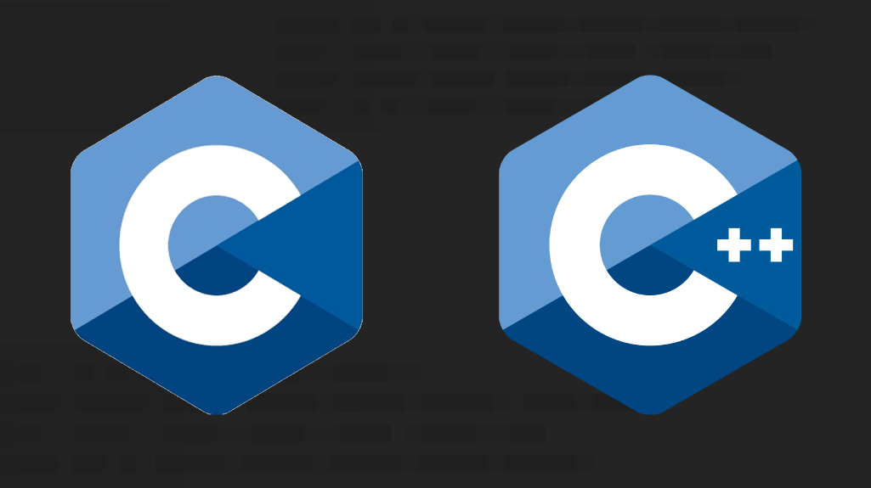
Nodejs standArd library – architettura nodejs
Javascript è un linguaggio interpretato; ogni browser include un interprete JS per l’esecuzione di codice nelle pagine web.
Firefox -> SpiderMonkey
Edge (vecchia versione) -> Chakra
Chrome -> V8
NodeJS estrapola V8 dal contesto del browser web e crea un ambiente runtime per l’esecuzione di codice JS in ambito Desktop/Server.

Slide 4
Nodejs standArd library – VANTAGGI nodejs
Si può usare un linguaggio storicamente limitato al frontend anche per lo sviluppo Desktop/Backend
Tutte le API standard utilizzabili nei browser rimangono valide (e.g. Array, Promise, ArrayBuffer etc.)
Le API standard vengono arricchite da una libreria standard che consente accesso alla rete, al file system, alle variabili d’ambiente etc.
Essendo V8 scritto in C++ è possibile creare moduli NodeJS anche in C++, potendo così sfruttare tutte le potenzialità di un linguaggio «system level»

Slide 5
Nodejs standArd library – LIBRERIA STANDARD
Come tutti i linguaggi di programmazione NodeJS offre una sua libreria standard. La documentazione per l’attuale versione LTS (12.19.0) è consultabile all’indirizzo https://nodejs.org/dist/latest-v12.x/docs/api/
La libreria standard è organizzata in moduli: alcuni sono ampiamente utilizzati mentre altri non sono pensati per un utilizzo diretto da parte degli sviluppatori (anche se le funzionalità sono esposte e disponibili)
Ogni modulo è contrassegnato da uno «stability index» che ne identifica al stabilità. Gli indici possibili sono:
Stability: 0 – Modulo deprecato. Le funzionalità non sono garantite e possono generare warnings
Stability: 1 – Sperimentale. Modulo sottoposto a revisioni che non garantiscono la backward-compatibility
Stability: 2 – Stabile. Totalmente compatibile con l’ecosistema npm e stabilmente mantenuto

Slide 6
Nodejs standArd library – Moduli principali
Buffer –> Manipolazione di sequenze di byte di lunghezza fissa.
Console –> Debugging. Include i metodi console.log(), console.warn() e console.error()
Crypto –> Fornisce implementazioni di metodi di crittografia (hash, cifrari, firma etc.)
DNS –> Metodi di alto livello per effettuare query DNS
Errors –> Creazione e gestione di errori
Events –> Creazione e gestione di eventi
FS –> Interazione con il file system

Slide 7
Nodejs standArd library – Moduli principali
HTTP/HTTPS –> Esecuzione di richieste HTTP(S) e creazione di server HTTP(S)
OS –> Utilità e proprietà esposte dal sistema operativo
Path –> Utilità per la manipolazione di percorsi di file e directory
Stream –> Utilità per la manipolazione di flussi di dati provenienti da svariate sorgenti (e.g. richieste HTTP, stdin etc.)

